Slide 1

CHAPTER 10.
DOM과 이벤트처리, 입력검증

Slide 2
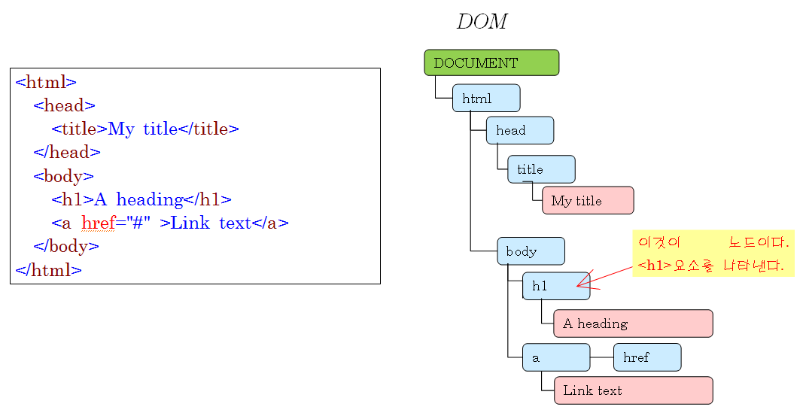
문서 객체 모델(DOM)
DOM은 HTML 문서의 계층적인 구조를 트리(tree)로 표현

Slide 3
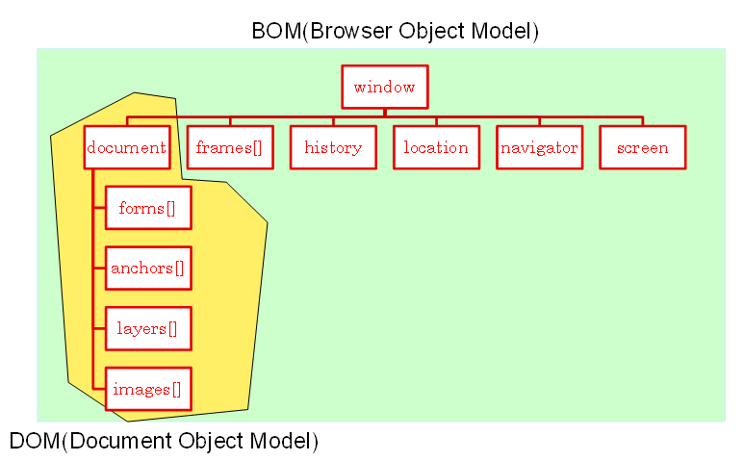
DOM과 BOM
HTML 문서를 객체로 표현한 것을 DOM
웹브라우저를 객체로 표현한 것을 BOM(Browser Object Model)

Slide 4
HTML 요소 찾기
동적인 웹페이지를 작성하려면 원하는 요소를 찾아야 한다.
id로 찾기
태그 이름으로 찾기

Slide 5
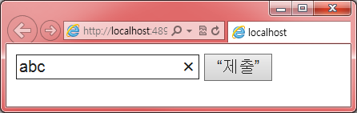
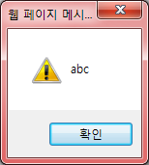
id로 HTML 요소 찾기
<!DOCTYPE >
<html>
<head>
<script>
function process() {
var obj = document.getElementById("target");
alert(obj.value);
}
</script>
</head>
<body>
<form name="myform">
<input type="text" id="target" name="text1">
<input type="submit" value="제출" onclick="process()">
</form>
</body>
</html>

Slide 6
입력 양식 찾기
<!DOCTYPE >
<html>
<head>
<script>
function process() {
var obj = document.myform.text1;
alert(obj.value);
}
</script>
</head>
<body>
<form name="myform">
<input type="text" id="target" name="text1">
<input type="submit" value="제출" onclick="process()">
</form>
</body>
</html>

Slide 7
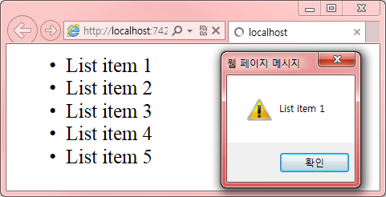
태그 이름으로 HTML 요소 찾기
<!DOCTYPE >
<html>
<body>
<ul>
<li>List item 1</li>
<li>List item 2</li>
<li>List item 3</li>
<li>List item 4</li>
<li>List item 5</li>
</ul>
<script>
var list = document.getElementsByTagName('ul')[0];
var allItems = list.getElementsByTagName('li');
for (var i = 0, length = allItems.length; i < length; i++) {
alert(allItems[i].firstChild.data);
}
</script>
</body>
</html>

Slide 8
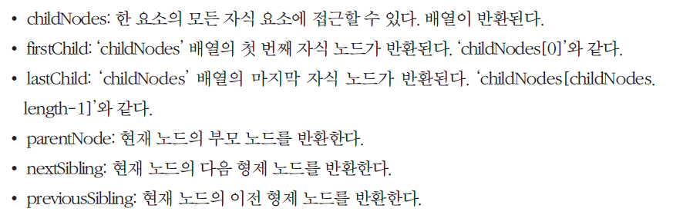
DOM 트리 순회

Slide 9
HTML 요소의 내용 변경
<!DOCTYPE html>
<html>
<head>
<title></title>
<script>
function get() {
var val = document.getElementById("ex").innerHTML;
alert(val);
}
function set(v) {
document.getElementById("ex").innerHTML = v;
}
</script>
</head>
<body>
<div id="ex">여기가 div로 선언되었습니다.</div>
<a href="#" onclick="get()">div 요소 내용 출력하기</a><br />
<a href="#" onclick="set('변경되었습니다.')">div 요소 내용 변경하기</a>
</body>
</html>

Slide 10
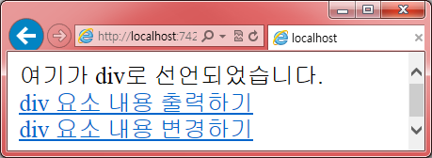
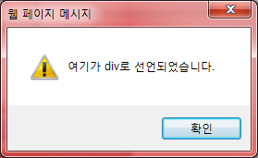
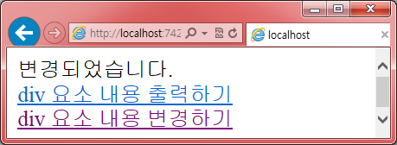
실행결과

Slide 11
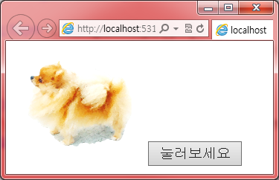
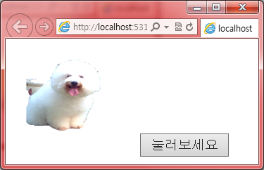
요소의 속성 변경하기
<!DOCTYPE html>
<html>
<body>
<img id="image" src="pome.png" width="120" height="100">
<script>
function changeImage() {
document.getElementById("image").src = "poodle.png";
}
</script>
<input type="button" onclick="changeImage()" value="눌러보세요" />
</body>
</html>

Slide 12
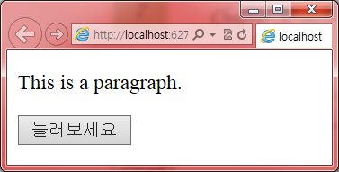
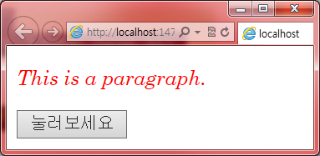
요소의 스타일 변경하기
<!DOCTYPE html>
<html>
<body>
<p id="p1">This is a paragraph.</p>
<script>
function changeStyle() {
document.getElementById("p1").style.color = "red";
document.getElementById("p1").style.fontFamily = "Century Schoolbook";
document.getElementById("p1").style.fontStyle = "italic";
}
</script>
<input type="button" onclick="changeStyle()" value="눌러보세요" />
</body>
</html>

Slide 13
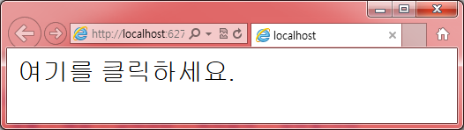
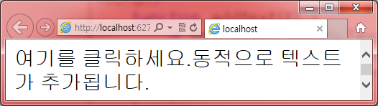
새로운 HTML 요소 생성
<script>
function addtext(t) {
if (document.createTextNode) {
var node = document.createTextNode(t);
document.getElementById("target").appendChild(node);
}
}
</script>
<div id="target" onclick="addtext('동적으로 텍스트가 추가됩니다.')"
style="font: 20px bold;">여기를 클릭하세요.</div>

Slide 14
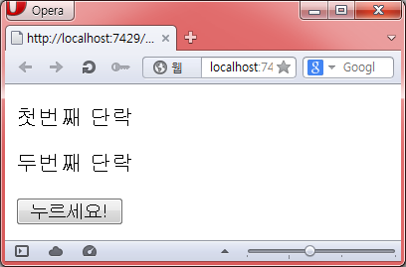
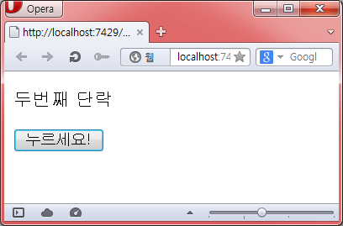
HTML 요소 삭제
<!DOCTYPE html>
<html>
<head>
<script>
function removeNode() {
var parent = document.getElementById("target");
var child = document.getElementById("p1");
parent.removeChild(child);
}
</script>
</head>
<body>
<div id="target">
<p id="p1">첫번째 단락</p>
<p id="p2">두번째 단락</p>
</div>
<button onclick="removeNode()">누르세요!</button>
</body>
</html>

Slide 15
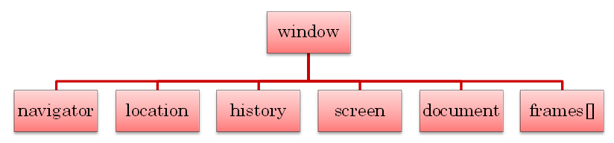
브라우저 객체 모델
브라우저 객체 모델(BOM: Browser Object Model): 웹 브라우저가 가지고 있는 모든 객체를 의미
최상위 객체는 window이고 그 아래로 navigator, location, history, screen, document, frames 객체가 있다.
메인 브라우저 윈도우
브라우저 버전정보
현재의 URL
사용자가 방문한
URL history
사용자 화면
현재의 HTML 문서
윈도우 내의 프레임들

Slide 16
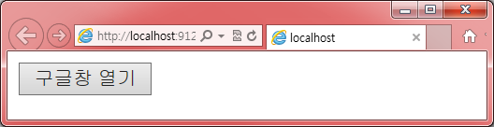
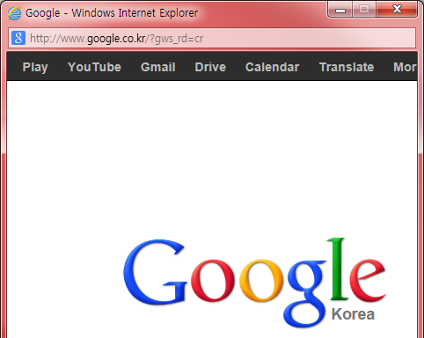
새로운 윈도우 오픈 예제
<!DOCTYPE html>
<html>
<head></head>
<body>
<form>
<input type="button" value="구글창 열기"
onclick="window.open('http://www.google.com', '_blank', 'width=300, height=300', true)">
</form>
</body>
</html>

Slide 17
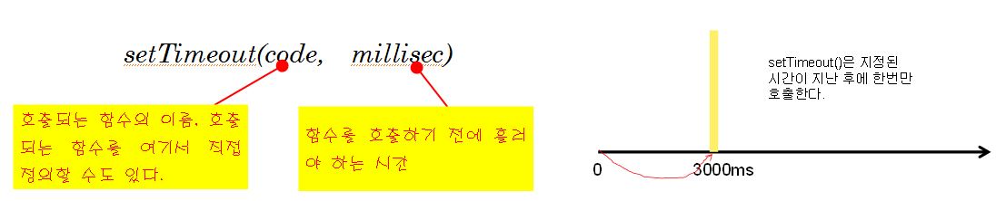
setTimeout()

Slide 18
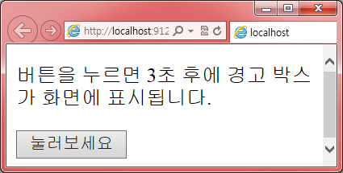
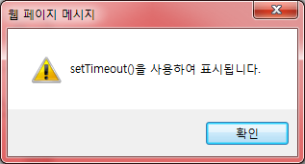
예제
<!DOCTYPE html>
<html>
<head>
<script>
function showAlert() {
setTimeout(function () { alert("setTimeout()을 사용하여 표시됩니다.") }, 3000);
}
</script>
</head>
<body>
<p>버튼을 누르면 3초 후에 경고 박스가 화면에 표시됩니다. </p>
<button onclick="showAlert()">눌러보세요</button>
</body>
</html>

Slide 19
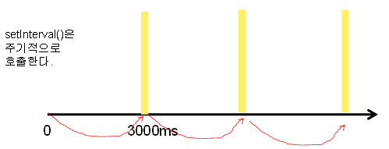
setInterval()

Slide 20
예제
<!DOCTYPE html>
<html>
<head>
<script>
var id;
function changeColor() {
id = setInterval(flashText, 500);
}
function flashText() {
var elem = document.getElementById("target");
elem.style.color = (elem.style.color == "red") ? "blue" : "red";
elem.style.backgroundColor =
(elem.style.backgroundColor == "green") ? "yellow" : "green";
}
function stopTextColor() {
clearInterval(id);
}
</script>
</head>
정지시키려면 반환값을 저장해야 함
반환값을 이용하여 주기적 호출을 중지

Slide 21
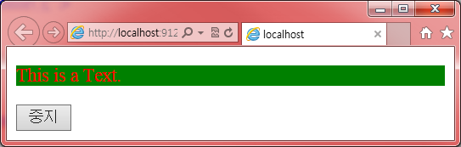
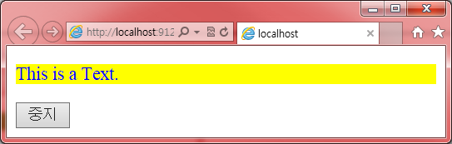
예제
<body onload="changeColor();">
<div id="target">
<p>This is a Text.</p>
</div>
<button onclick="stopTextColor();">중지</button>
</body>
</html>

Slide 22
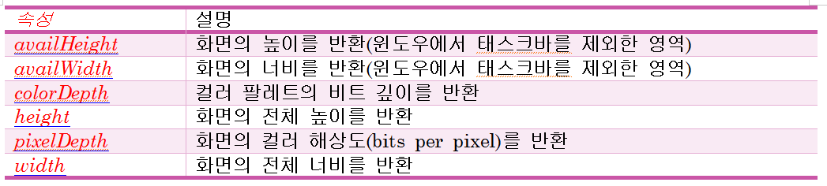
screen 객체

Slide 23
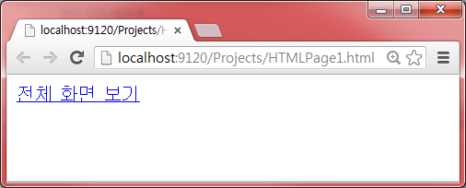
예제
<script>
function maxopen(url, winattributes) {
var maxwindow = window.open(url, "", winattributes)
maxwindow.moveTo(0, 0);
maxwindow.resizeTo(screen.availWidth, screen.availHeight)
}
</script>
<a href="#" onClick="maxopen('http://www.google.com', 'resize=1, scrollbars=1, status=1'); return false">전체 화면 보기</a>

Slide 24
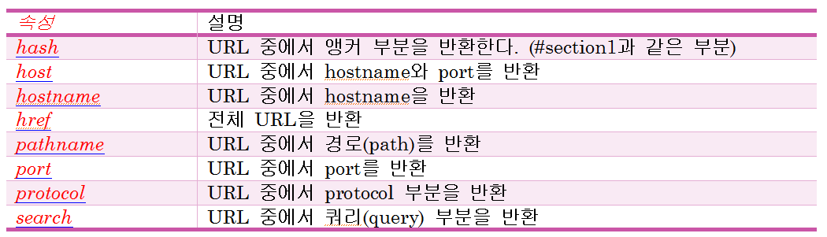
location 객체

Slide 25
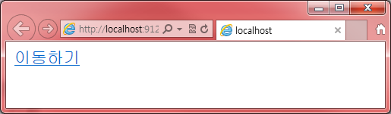
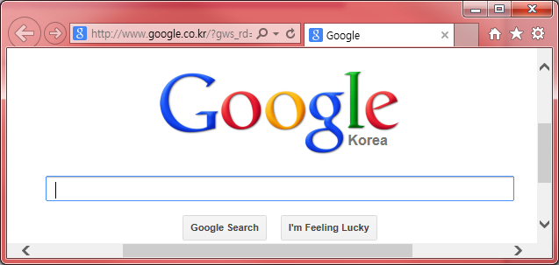
예제
<script>
function replace() {
location.replace("http://www.google.com")
}
</script>
<a href="#" onClick="replace()">이동하기</a>

Slide 26
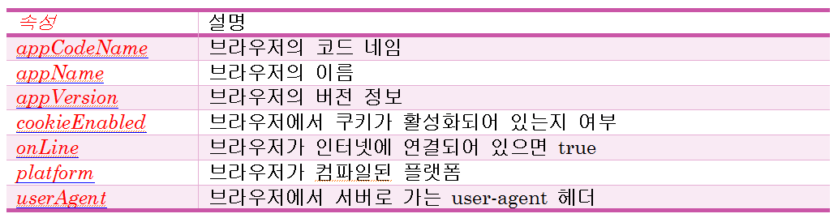
navigator 객체

Slide 27
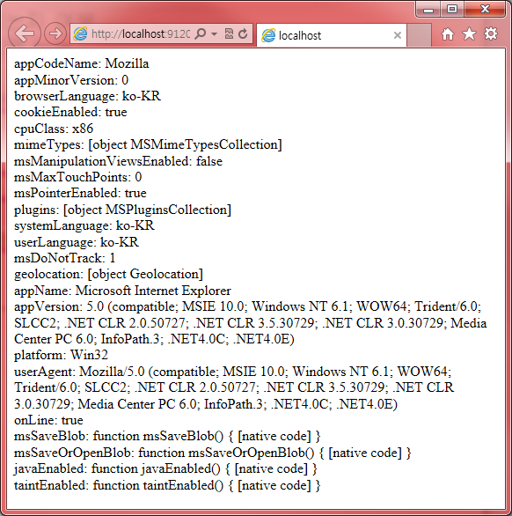
예제
<script>
for (var key in navigator) {
value = navigator[key];
document.write(key + ": " + value + "<br>");
}
</script>

Slide 28
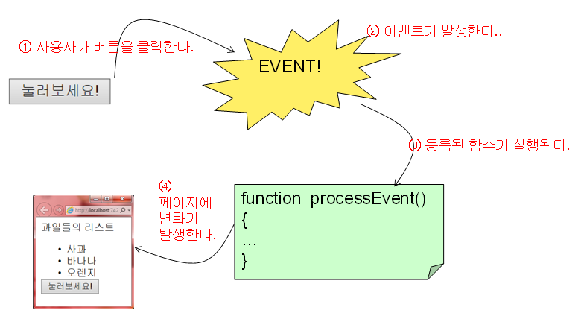
이벤트 처리

Slide 29
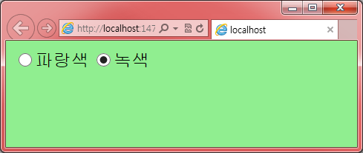
onclick 이벤트
<!DOCTYPE html>
<html>
<head>
<script>
function changeColor(c) {
document.getElementById("target").style.backgroundColor = c;
}
</script>
</head>
<body id="target">
<form method="POST">
<input type="radio" name="C1" value="v1"
onclick="changeColor('lightblue')">파랑색
<input type="radio" name="C1" value="v2"
onclick="changeColor('lightgreen')">녹색
</form>
</body>
</html>

Slide 30
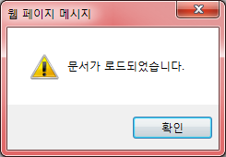
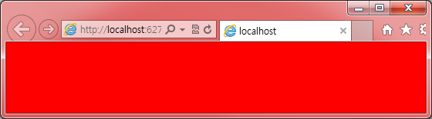
onload와 onunload 이벤트
<html>
<head>
<script>
function onLoadDoc() {
alert("문서가 로드되었습니다.");
document.body.style.backgroundColor = "red";
}
</script>
</head>
<body onload="onLoadDoc();">
</body>
</html>

Slide 31
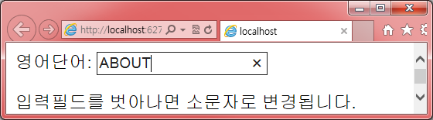
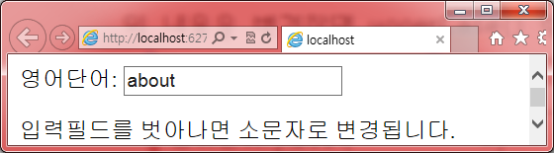
onchange 이벤트
<!DOCTYPE html>
<html>
<head>
<script>
function sub() {
var x = document.getElementById("name");
x.value = x.value.toLowerCase();
}
</script>
</head>
<body>
영어단어: <input type="text" id="name" onchange="sub()">
<p>입력필드를 벗어나면 소문자로 변경됩니다.</p>
</body>
</html>

Slide 32
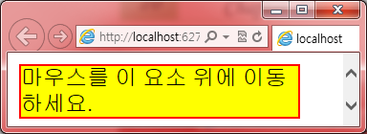
onmouseover 이벤트
<html>
<head>
<script>
function OnMouseIn(elem)
{
elem.style.border = "2px solid red";
}
function OnMouseOut(elem)
{
elem.style.border = "";
}
</script>
</head>
<body>
<div style="background-color: yellow; width: 200px"
onmouseover="OnMouseIn (this)" onmouseout="OnMouseOut (this)">
마우스를 이 요소 위에 이동하세요.
</div>
</body>
</html>

Slide 33
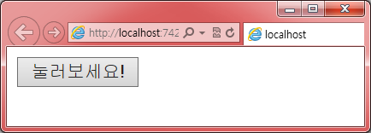
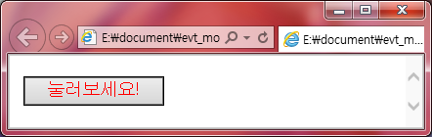
onmousedown 이벤트
<html>
<head>
<script>
function OnButtonDown(button) {
button.style.color = "#ff0000";
}
function OnButtonUp(button) {
button.style.color = "#000000";
}
</script>
</head>
<body>
<button onmousedown="OnButtonDown (this)" onmouseup="OnButtonUp (this)">눌러보세요!</button>
</body>

Slide 34
계산기 예제
<html>
<head>
<script>
var expression="";
function add(character) {
expression = expression + character;
document.getElementById("display").value = expression;
}
function compute() {
document.getElementById("display").value = eval(expression);
}
function clearDisplay() {
expression = "";
document.getElementById("display").value = "0";
}
</script>

Slide 35
계산기 예제
<body>
<form>
display <input id="display" value="0" size="30">
<br>
<input type="button" value=" 7 " onclick="add('7')">
<input type="button" value=" 8 " onclick="add('8')">
<input type="button" value=" 9 " onclick="add('9')">
<input type="button" value=" / " onclick="add('/')">
<br>
<input type="button" value=" 4 " onclick="add('4')">
<input type="button" value=" 5 " onclick="add('5')">
<input type="button" value=" 6 " onclick="add('6')">
<input type="button" value=" * " onclick="add('*')">
<br>
<input type="button" value=" 1 " onclick="add('1')">
<input type="button" value=" 2 " onclick="add('2')">
<input type="button" value=" 3 " onclick="add('3')">
<input type="button" value=" - " onclick="add('-')">
<br>
<input type="button" value=" 0 " onclick="add('0')">
<input type="button" value=" + " onclick="add('+')">
<br>
<input type="button" value=" Clear " onclick="clearDisplay()">
<input type="button" value=" Enter " name="enter" onclick="compute()">
</form>
</body>
</html>

Slide 36
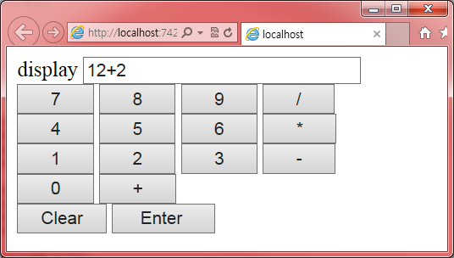
실행 결과
웹브라우저 실행

Slide 37
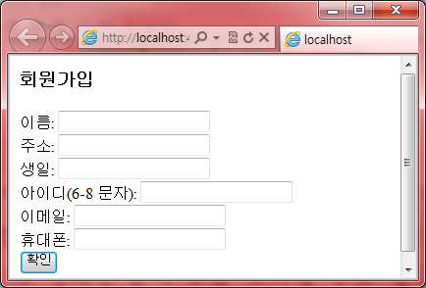
폼의 유효성 검증
입력 필드에서의 잘못을 검증하는 작업
<h3>회원가입</h3>
<form>
이름: <input type='text' id='name' /><br />
주소: <input type='text' id='addr' /><br />
생일: <input type='date' id='birthday' /><br />
아이디(6-8 문자):
<input type='text' id='username' /><br />
이메일: <input type='email' id='email' /><br />
휴대폰: <input type='tel' id='phone' /><br />
<input type='submit' value='확인' /><br />
</form>

Slide 38
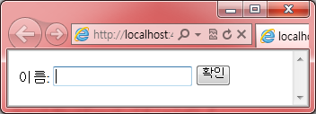
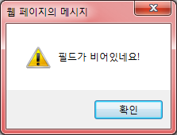
공백 검증
<script>
function checkNotEmpty(field) {
if (field.value.length == 0) {
alert("필드가 비어있네요!");
field.focus();
return false;
}
return true;
}
</script>
<form>
이름: <input type='text' id='user' />
<input type='button'
onclick="checkNotEmpty(document.getElementById('user'))"
value='확인' />
</form>

Slide 39
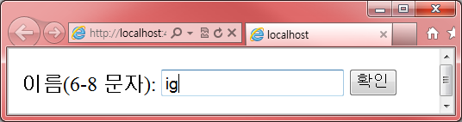
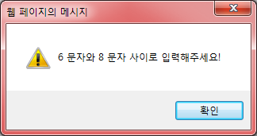
데이터 길이 검증
<script>
function checkLength(elem, min, max) {
var s = elem.value;
if (s.length >= min && s.length <= max) {
return true;
} else {
alert(min + " 문자와 " + max + " 문자 사이로 입력해주세요!");
elem.focus();
return false;
}
}
</script>
<form>
이름(6-8 문자): <input type='text' id='name' />
<input type='button'
onclick="checkLength(document.getElementById('name'), 6, 8)"
value='확인' />
</form>

Slide 40
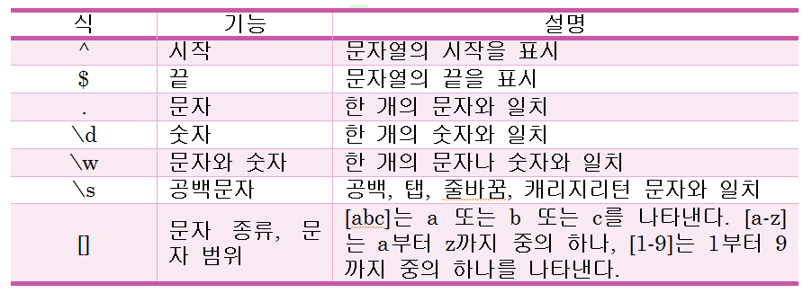
정규식
정규식(regular expression): 특정한 규칙을 가지고 있는 문자열들을 표현하는 수식이다
(예) ^[0-9]+abc$

Slide 41
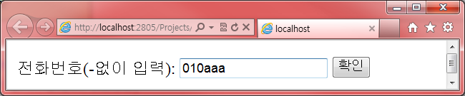

숫자 검증 예제
<script>
function checkNumeric(elem, msg) {
var exp = /^[0-9]+$/;
if (elem.value.match(exp)) {
return true;
} else {
alert(msg);
elem.focus();
return false;
}
}
</script>
<form>
전화번호(-없이 입력): <input type='text' id='phone'/>
<input type='button'
onclick="checkNumeric(document.getElementById('phone'), '숫자만 입력하세요!')"
value='확인' />
</form>

Slide 42
Q & A

